Slide 1
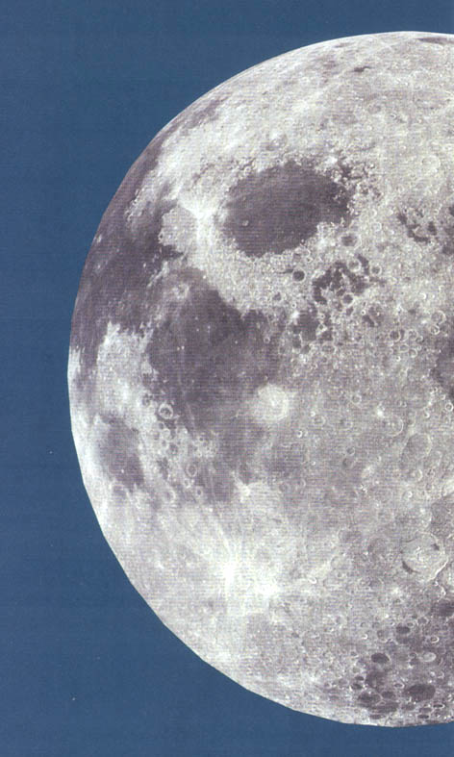
AY
Ekvator Çapı: 3476 km
Kütle: 0.0123 M_{yer}
Ortalama Yoğ.: 3344 kg/m³
Kurtulma Hızı: 2.4 km/sn
Albedo: 0.11
Yörünge basıklığı: 0.0549
Yörünge eğimi: 5.15°
Ekvatorun yörüngeye eğimi: 6.68°
Yer’e uzaklık Ort: 384,400 km
Enberi: 363,300 km
Enöte: 405,500 km

Slide 2
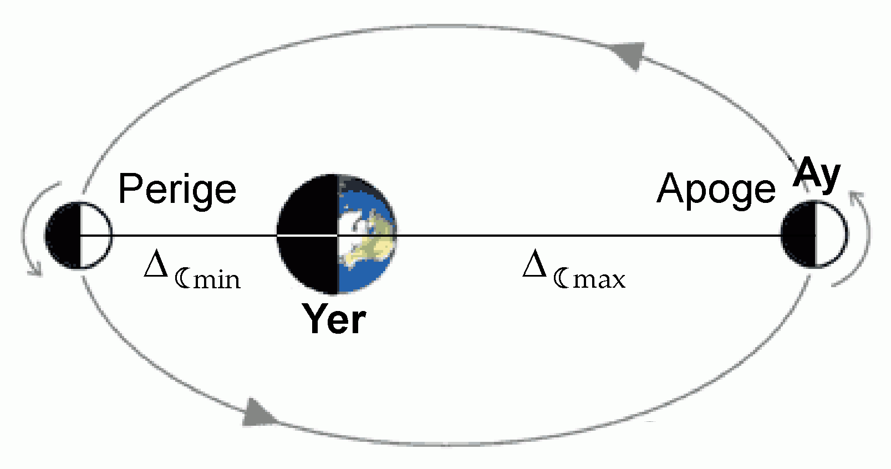
Ay’ın yörüngesinin biçimi bir elipstir
e=0.055
363,300 km
405,500 km
Ortalama Yer-Ay Uzaklığı 384,400 km

Slide 3
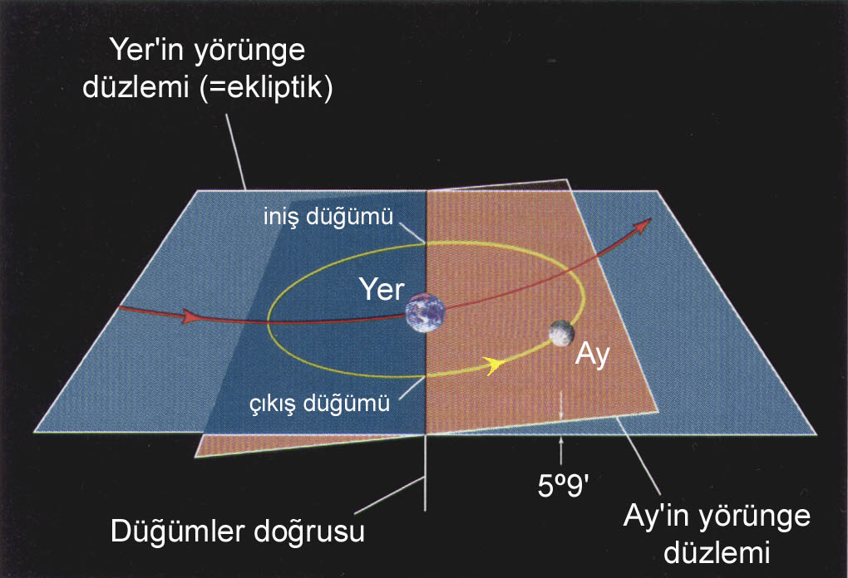

Slide 4
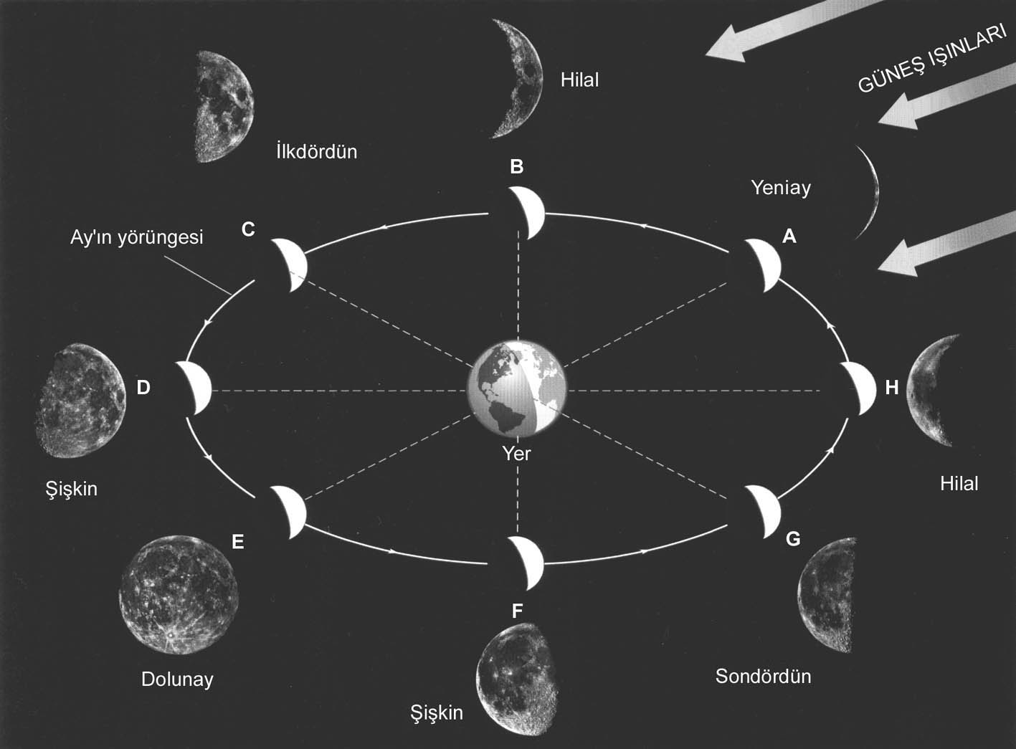

Slide 5
A
UA=0º
Yeniay
B
Tam günbatımı anında!

Slide 6
B
UA=45º
Hilal
GB
Tam günbatımı anında!

Slide 7
UA=90º
İlkdördün
G
C
Tam günbatımı anında!

Slide 8
UA=135º
Şişkin-artan
GD
D
Tam günbatımı anında!

Slide 9
E
UA=180º
Dolunay
D
Tam günbatımı anında!

Slide 10
F
UA=225º
Şişkin-azalan
GB
Tam gündoğumu anında!

Slide 11
G
UA=270º
Sondördün
G
Tam gündoğumu anında!

Slide 12
H
UA=315º
Son Hilal
GD
Tam gündoğumu anında!

Slide 13
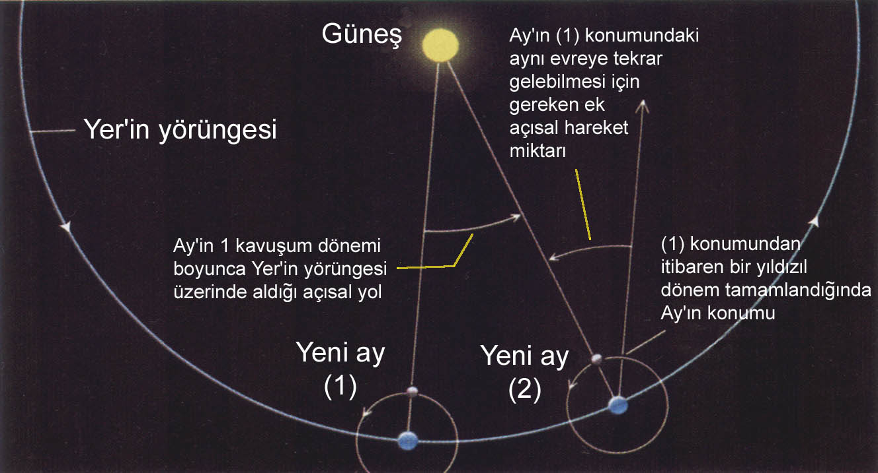

Slide 14
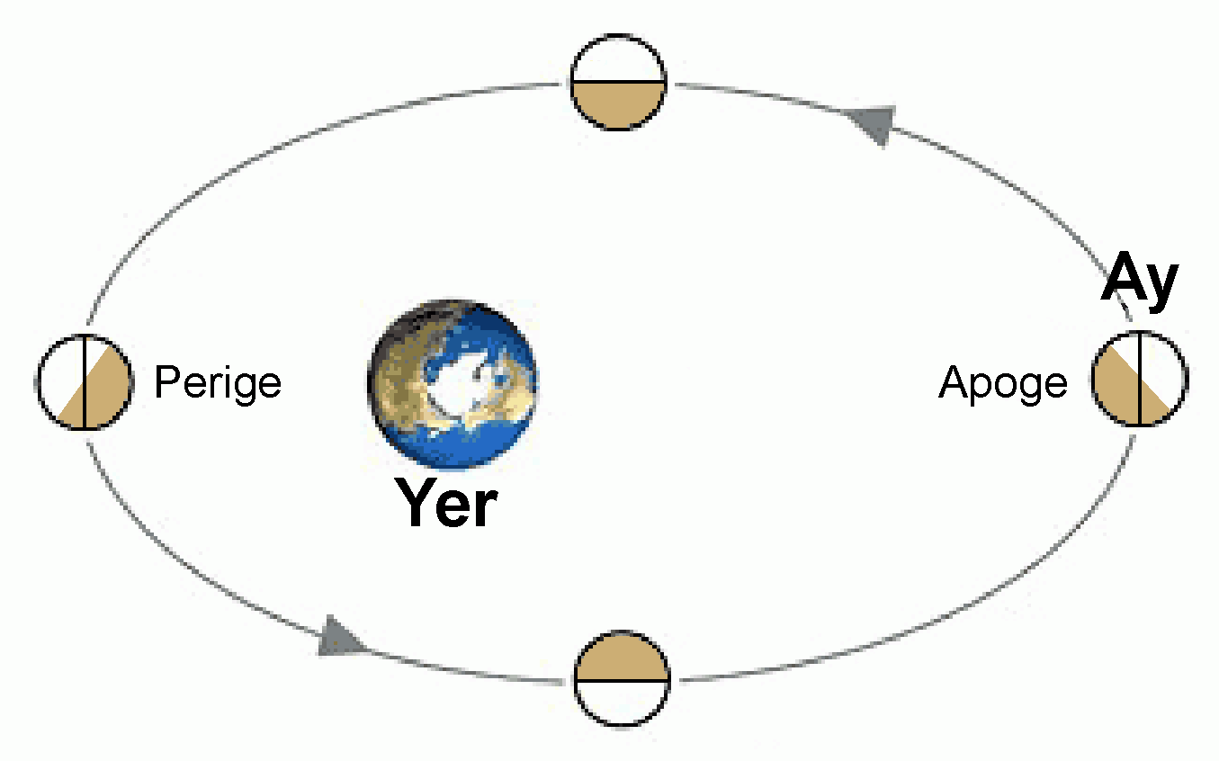
Ay yüzeyinin görünebilirlik
özellikleri

Slide 15
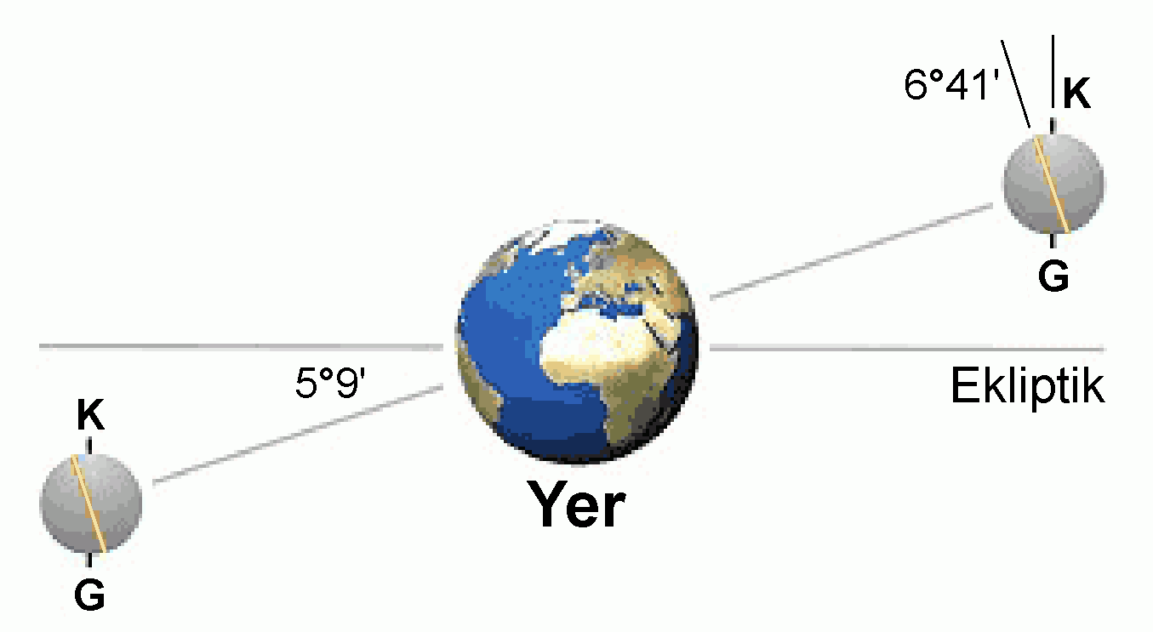
Ay yüzeyinin görünebilirlik
özellikleri

Slide 16
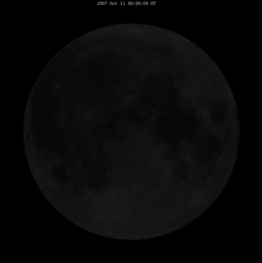
Bir yörünge dönemi boyunca Ay’ın toplam yüzeyinin %59’unu görebiliyoruz: LİBRASYON

Slide 17
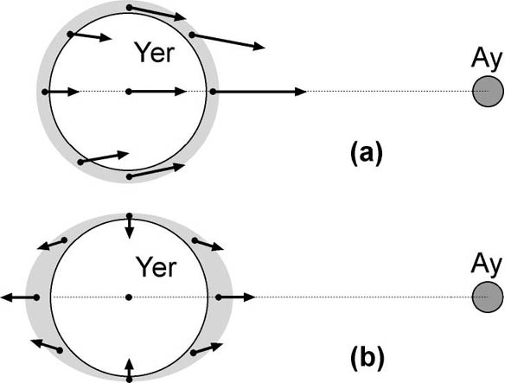

Slide 18
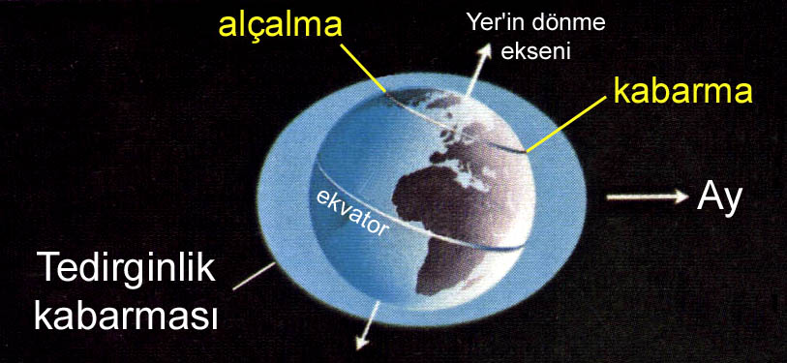

Slide 19
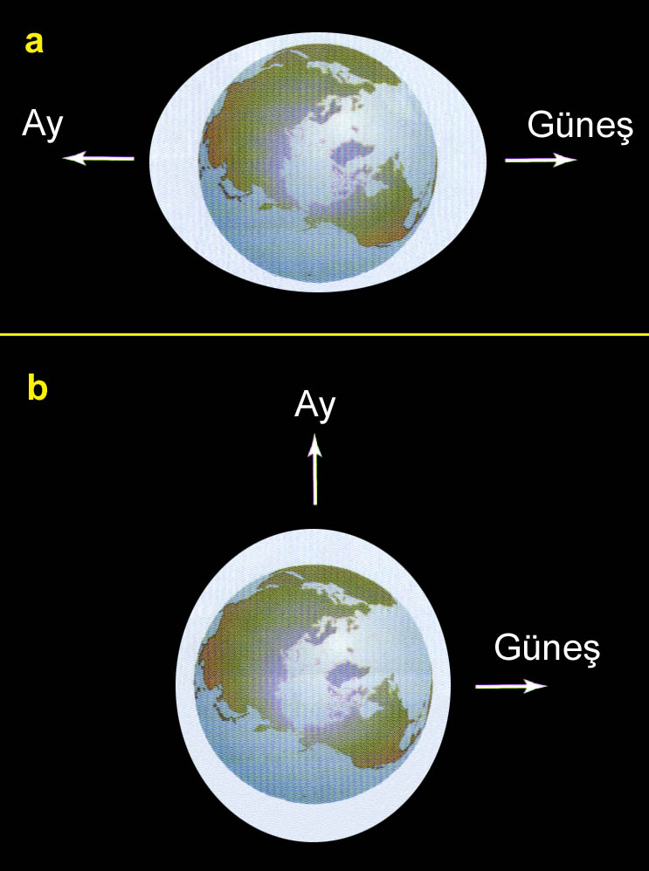

Slide 20
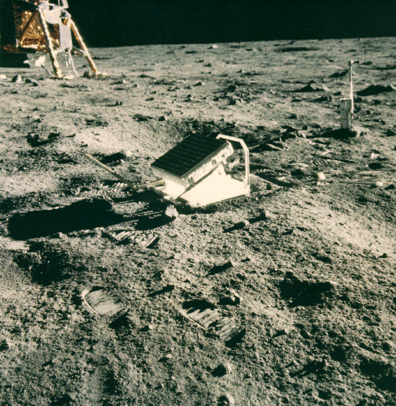
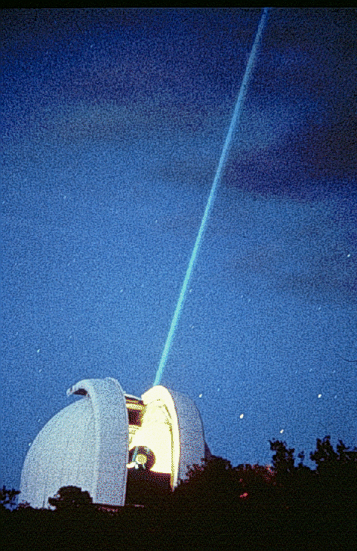
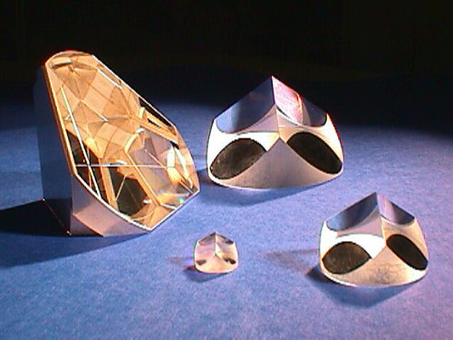
DÜNYA
~ 385,000 km
AY

Slide 21
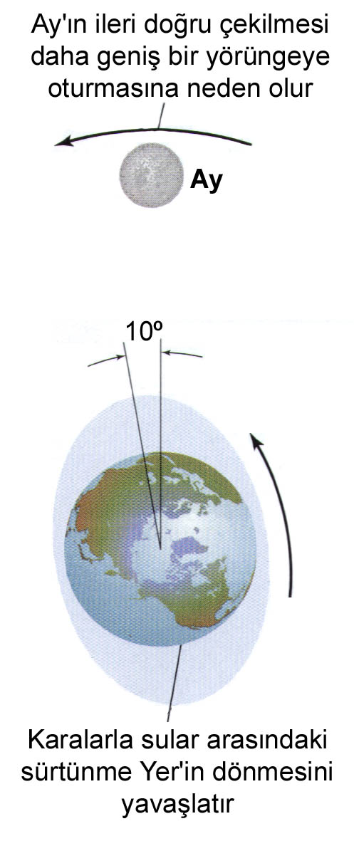

Slide 22
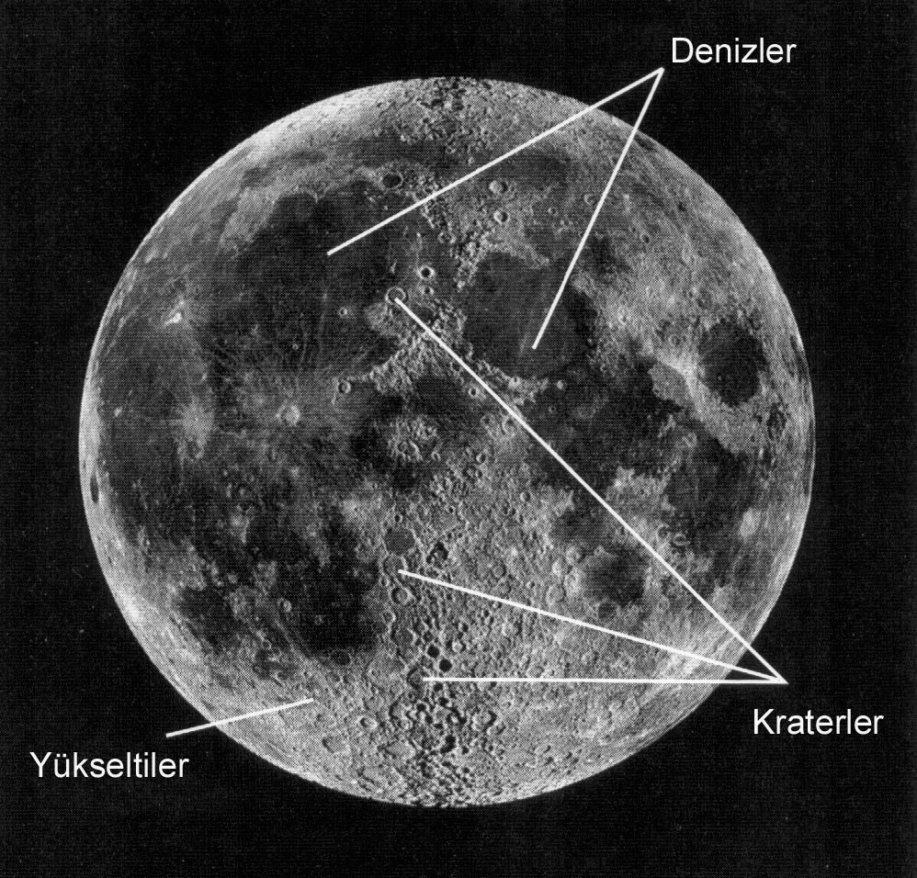

Slide 23
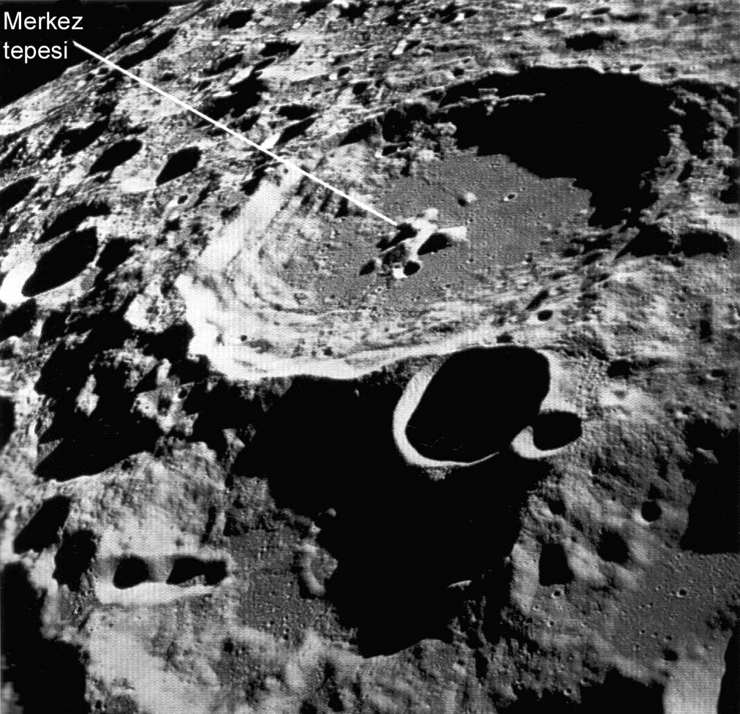

Slide 24
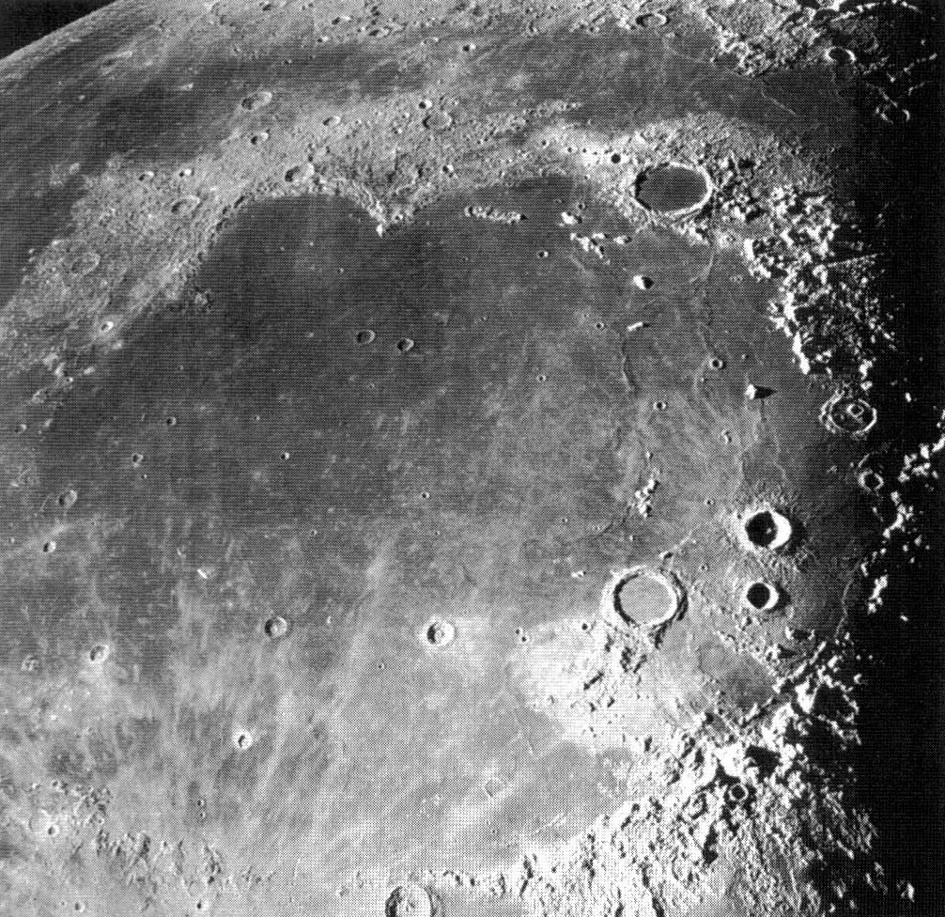

Slide 25
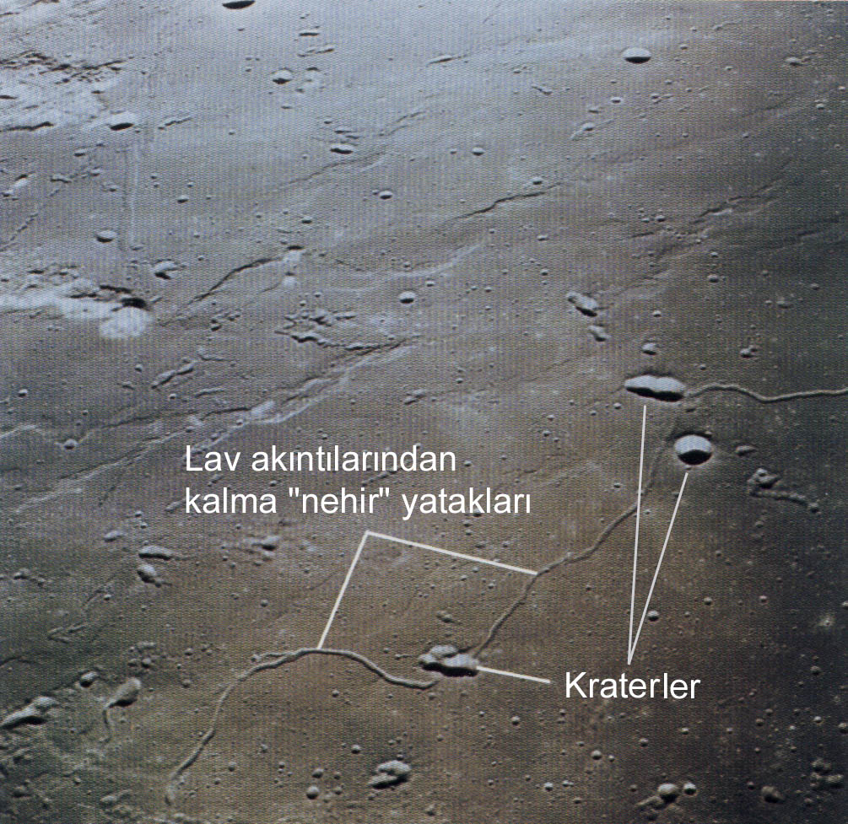

Slide 26
GENELLEME
“Yüzeyi çok sayıda krater ile kaplı bir gezegen veya uydunun yüzeyi yaşlıdır, belirgin bir atmosferi yoktur ve jeolojik olarak aktif değildir”

Slide 27
1959 RUS 3 adet LUNA
1960 ABD RANGER
1966-67 ABD 5 adet LUNAR ORBITER
1966-67 RUS LUNA
1966-68 ABD 5 adet SURVEYOR
20 Temmuz 1969 ABD APOLLO-11
İnsanlı İnişler: ABD APOLLO 12, 14, 15, 16, 17
İnsansız İnişler: RUS LUNA 9 – 24
ABD SURVEYOR 1 - 5

Slide 29
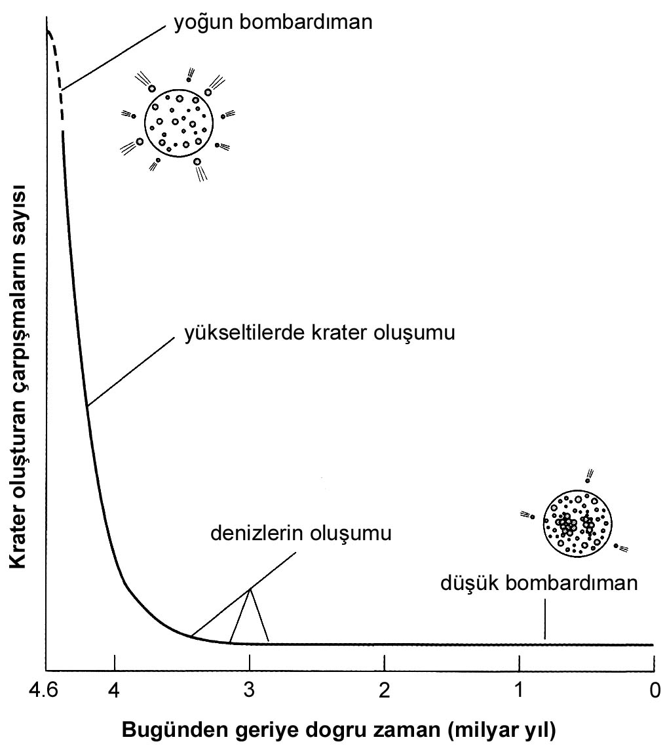

Slide 30
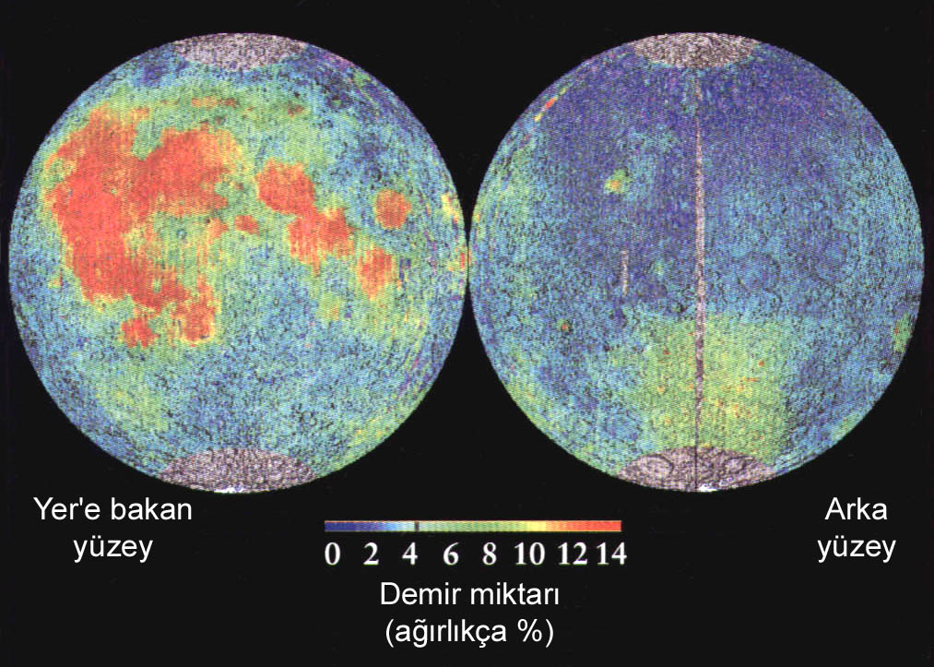

Slide 31
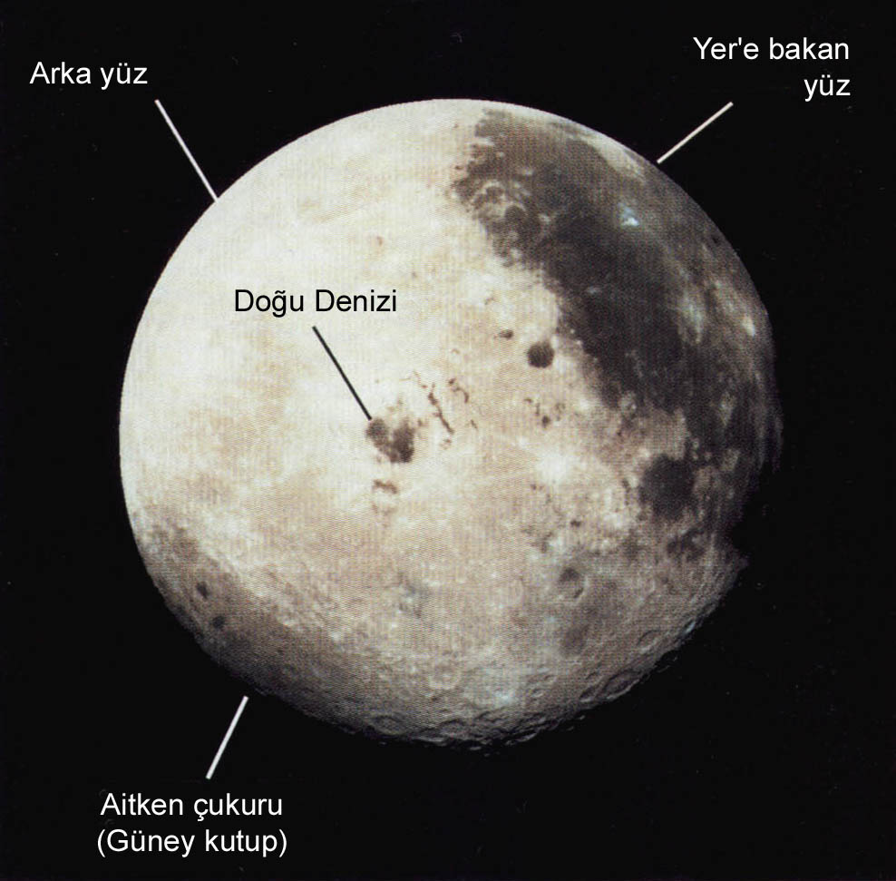

Slide 32
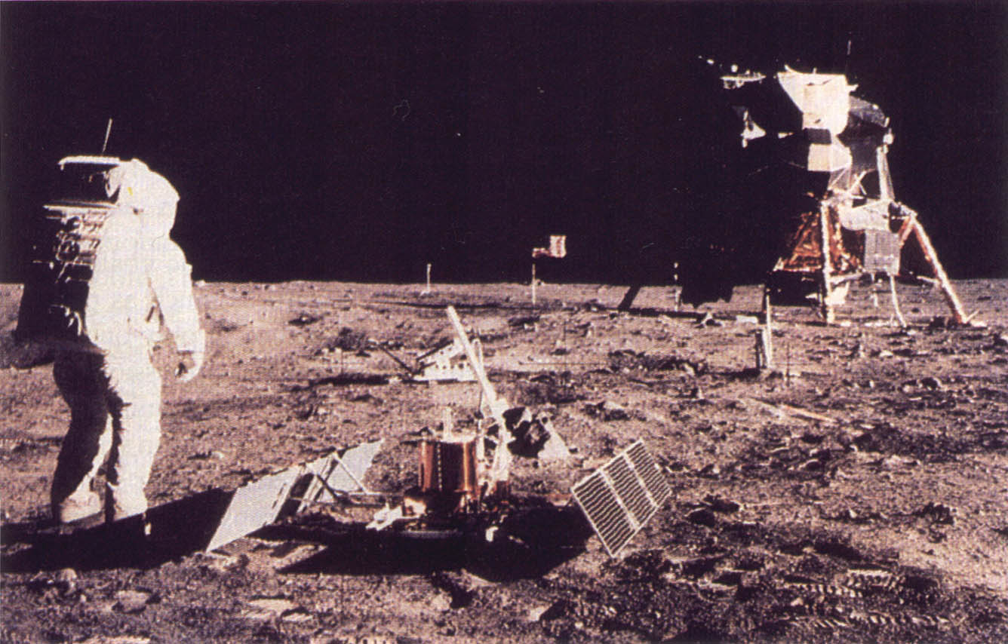

Slide 33
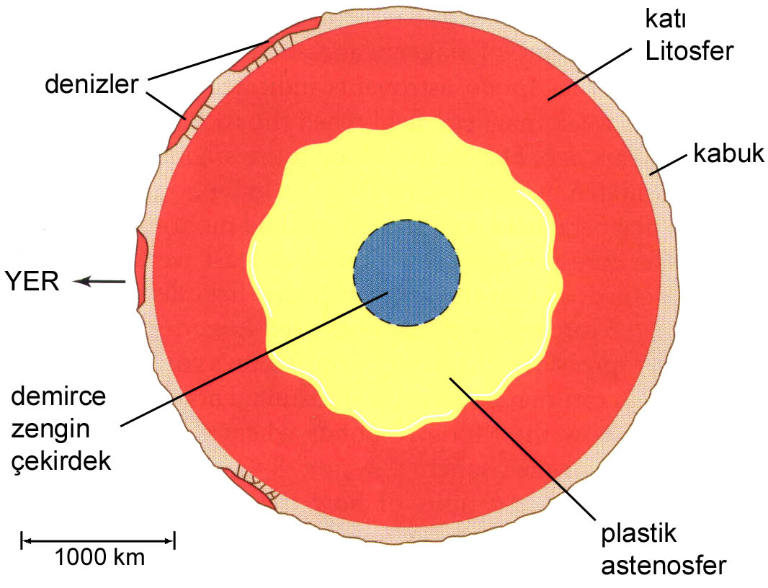

Slide 34
GENELLEME - 2
“Bir gezegen veya uydu ne kadar küçük boyutlu ise o derece daha az iç ısıya sahip olacak ve daha hızlı katılaşacaktır. Bunun sonucu olarak yüzeyinde daha az jeolojik aktivite gösterecektir.”

Slide 35
